Slide 1
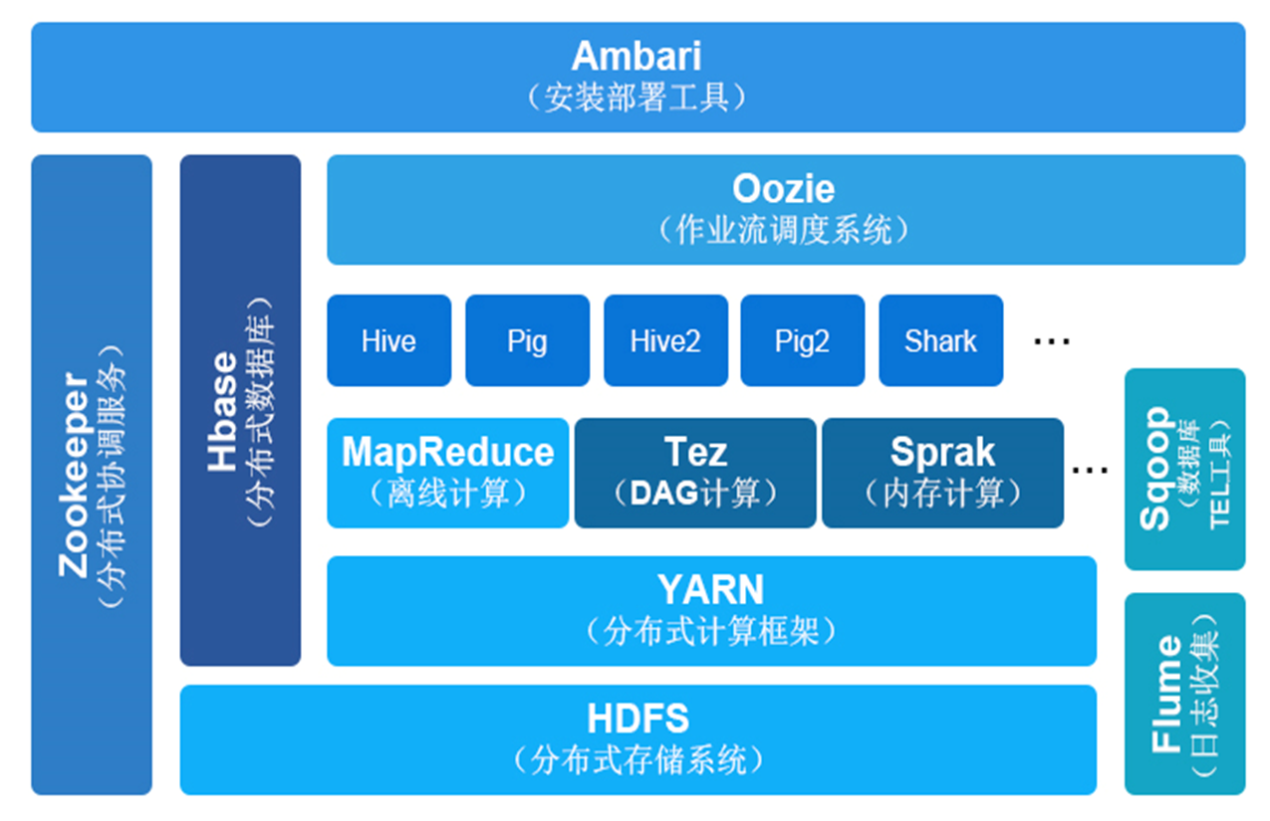
Lecture 12 Hadoop生态系统
Hadoop是分布式计算平台基于Java开发。核心是Hadoop分布式文件系统（HDFS）和MapReduce
12.1 Hadoop总体架构
系统架构：部署在低成本的Intel/Linux硬件平台上。由多台装有Intel x86处理器的服务器或PC机组成。通过高速局域网构成一个计算集群。各个节点上运行Linux操作系统
主要模式：单机模式、虚拟分布模式、完全分布模式
集群配置：【硬件】NameNode（执行作业调度/资源调配/系统监控等）DataNode（具体的数据计算任务）【网络】NameNode到机架（Rack）的网络连接、机架内部的DataNode之间的网络连接
集群软件配置（主从区别）： 主节点（唯一）运行的进程：主节点程序Namenode、Jobtracker守护进程、管理集群所用的Hadoop工具程序和集群监控浏览器；从节点（可多个）运行程序：从节点程序Datanode、 Tasktracker任务管理进程；区别：主节点程序提供 Hadoop 集群管理、协调和资源调度功能、从节点程序主要实现Hadoop文件系统（HDFS）存储功能和节点数据处理功能。
Hadoop软件架构：基于HDFS/HBase的数据存储系统、基于YARN/Zookeeper的管理调度系统支持不同计算模式的处理引擎
数据存储系统：分布式文件系统HDFS、分布式非关系型数据库Hbase、数据仓库及数据分析工具Hive和Pig、用于数据采集转移汇总工具Sqoop和Flume【HDFS文件系统构成了Hadoop数据存储体系的基础】
管理调度系统：Zookeeper分布式协调服务管理/Oozie作业调度/Ambari集群配置管理监控/Chukwa大型集群监控系统/YARN集群资源调度管理系统
12.2 HDFS分布式文件系统
结构：物理存储资源和对象分散存储在通过网络相连的远程节点上。主控服务器（也称元数据服务器）负责管理命名空间和文件目录；远程数据服务器（也称存储服务器）存储实际文件数据
特点：透明/高可用/支持并发访问/可扩展性/安全

Slide 2
12.2 HDFS分布式文件系统（续）
HDFS架构：Master/Slave架构,集群只设一主节点 优：简化系统设计、元数据管理和资源调配更易 劣：①命名空间限制：管理命名空间名称节点进程保存在内存，因此名称节点能容纳的对象（文件/块）个数会受内存空间大小限制②性能瓶颈：整个系统吞吐量受限于单个名称节点吞吐量③单点失效（SPOF）问题：一旦唯一的名称节点故障,整个集群不可用。
存储结构：①以块（block）为基本单位存储②每个文件被划分成64MB大小的多个blocks，属同一文件的blocks分散存储不同DataNode③出于系统容错需要，每个block有多副本存储在不同的DataNode上；④每个DataNode上的数据存储在本地的Linux文件系统中
HDFS存储优势：①利于大规模文件存储：大规模文件可被分拆若干文件块，不同文件块可被分发到不同节点，因此一个文件的大小不受单个节点存储容量限制②适合数据备份：每个文件块都可冗余存储到多节点，提高了系统的容错性和可用性③系统设计简化：首先简化了存储管理，因文件块大小是固定的可以计算一节点可存多少文件块；其次方便元数据管理，元数据不需和文件块一起存储，可由其他系统管理【注】要实现上述基于块的存储机制HDFS需解决三个问题：文件-块-节点的映射关系/命名空间管理/文件读写操作流程
HDFS命名空间管理：①命名空间包括目录/文件/块②文件-block-节点的映射关系作为元数据存储在Namenode上③整个HDFS集群仅一个命名空间，由唯一的名称节点负责管理
④HDFS是传统分级文件体系④NameNode进程使用FsImage（存储和管理文件系统目录树以及目录树中所有文件和文件夹的元数据，即inode；由名称节点进程把文件-block-节点映射关系表装载并保留在内存中）和EditLog（NameNode启动后对文件系统改动操作的记录）对命名空间进行管理
第二名称节点：作用：保存名称节点对HDFS元数据信息备份、减少名称节点重启的时间。一般独立部署在一台机器上；流程：Roll edits（让名称节点开始一个新的Editlog文件）、Retrieve FsImage and edits from NameNode、Merge（将Editlog中的所有修改应用到FsImage上）、Transfer checkpoint to NameNode（名称节点替换旧的FsImage）、Roll again

Slide 3
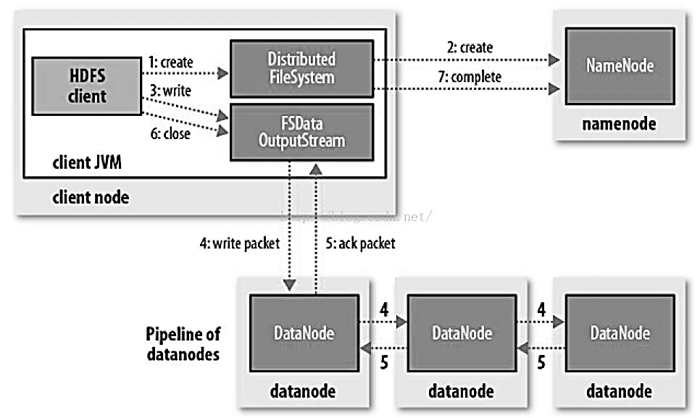
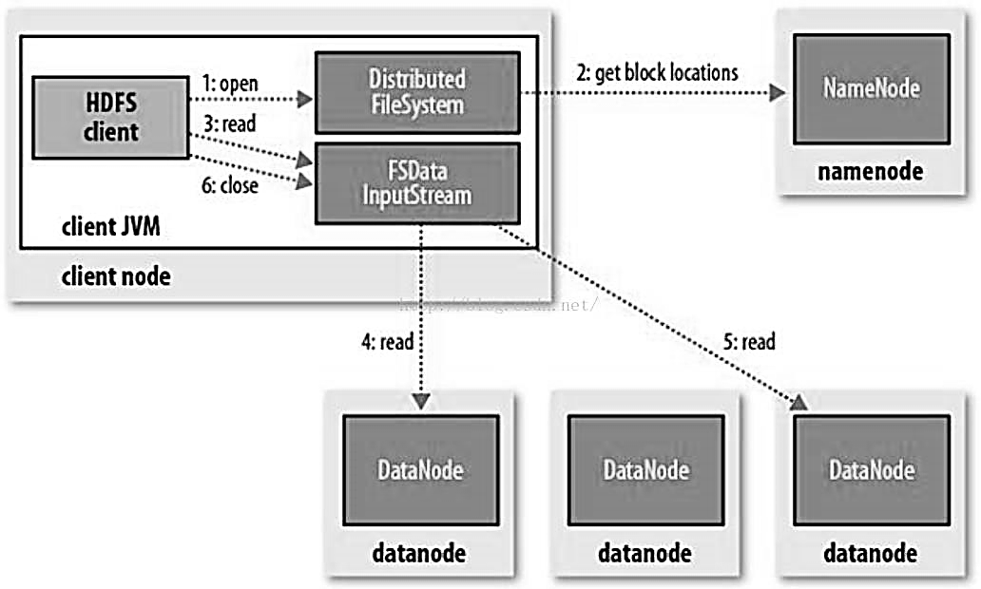
12.2 HDFS分布式文件系统（续）
HDFS读文件流程：打开文件、获取块信息、读请求、读数据、读下一个数据块、关闭文件
HDFS写文件流程：创建文件、建立文件元数据、写入请求、写入数据包、接收确认包、关闭文件、结束过程
容错与恢复：
（1）多副本冗余存储：加快 数据传输速度、容易检查数据 错误、保证数据可用性
（2）机架感知副本存放策略
【优】改进数据可靠性、可用 性和网络宽带利用率、防某一机架失效时数据丢失、利用机架内高带宽特性提高读取速度【存储过程】存放client本机架+另一个机架的两个节点存两个【读取流程】①客户端从名称节点获不同副本存放位置列表②调用API确定这些数据节点所属机架ID③发现ID匹配：优先读取该数据节点存放的副本；没有发现：随机选择一个副本读取数据
错误监测与恢复：【监测对象】NameNode检测：第二名称节点；DataNode检测：心跳检测，DataNode周期性的向集群NameNode发送心跳包和块报告【应对】规定时间内未收到心跳报告:DataNode标记无效；数据块副本数目低于设定值：启动数据冗余复制，为该数据块生成新副本放置在另外节点上；数据副本损坏、DataNode上的磁盘错误或者复制因子增大：触发复制副本进程【错误监测】CRC循环校验
12.3 资源管理与作业调度
多节点多任务并行计算的分布式系统必须解决如下问题：①不同节点、不同计算任务之间的协同管理②分布式作业的调度和执行机制③分布式系统中的资源或数据共享协调方法
实现方案：三大组件（1）Zookeeper提供分布式协同服务（2）Oozie 提供作业调度和工作流执行（3）YARN提供集群资源管理服务

Slide 4
12.3 资源管理与作业调度（ZooKeeper）
多分布式协调服务框架，解决分布式集群中的一致性问题和数据管理问题
提供服务：统一命名服务、应用配置管理、分布式锁服务、分布式消息队列
架构：采用主从架构，由2𝑛+1台的Server节点组成，【每个节点维护】自身的内存状态镜像、持久化存储的事务日志和快照 【角色】①Leader工作核心，事务请求（写操作）的唯一调度和处理者，保证集群事务处理的顺序性；集群内部各个服务的调度者。②Follower：处理客户端非事务（读操作）请求，转发事务请求给Leader，参与集群leader选举投票③Observer：观察者角色，观察集群的最新状态变化并将状态同步，其对于非事务请求可以进行独立处理；对于事务请求，则会转发给Leader服务器处理【底线】过半Server可用
Znode:用共享存储模型和类似于文件系统的层级树状结构来实现名称空间和各种分布式协同服务。名称空间中的每个节点都是一个znode。znode不仅是一个路径，还携带数据。
选举：【领导失效】Fast Paxas算法重新推举并变更同步（广播）到其他的Follower节点
监听：注册一些watcher监听器，注册/监听机制、发布订阅模式
应用场景： ①统一命名服务（不同节点识别和资源共享、服务名称地址目录信息分层存储、生成有顺序的序列编号）②配置管理服务（发布监听模式实现配置文件集中管理和远程自动同步更新）③集群管理（机器在ZooKeeper注册临时节点，节点存在即机器在线，不存在则离线）④分布锁（独占锁和控制时序锁）⑤分布式消息队列（同步队列需全员到齐才激活，FIFO队列按先入先出处理，如生产消费模式）
12.3.2 作业调度与工作流引擎Oozie
开源工作流调度引擎，用于管理和协调多个运行在Hadoop平台上的作业
工作流程：一旦一个Action完成远程服务器将回调Oozie接口并通知已完成，直到所有完成
系统框架：Oozie Client（通过API提交工作流作业（Job）请求）、Oozie Server（接收请求、调度任务、监控执行，自身不执行仅发送任务配置至执行环境）、DataBase（存储Action、系统、job信息）和Hadoop集群（运行Oozie工作流的实体）

Slide 5
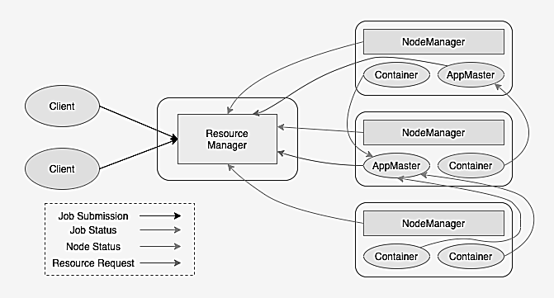
12.3.2 作业调度与工作流引擎Oozie（续）
工作流定义：Oozie Workflow由控制流和动作节点组成，分别用于构建动作间的依赖关系并执行动作，形成有向无环图DAG描述数据处理流程。描述了一个完整的数据处理执行流程
协调器：将多个工作流协调成一个工作流来处理。Oozie Coordinator可将多个Workflow串联在一起形成成数据应用管道，支持定义周期性和依赖性作业。 Bundle：批处理一组Coordinator应用程序，支持用户定义和执行数据管道（一组Coordinator应用程序）
【Workflow是对要进行的顺序化工作的抽象，Coordinator是对要进行的顺序化的Workflow的抽象，Bundle是对一堆Coordinator的抽象】
12.3.3 集群资源管理框架YARN
传统：一集群一个框架,集群资源利用率低 数据无法共享,维护代价高目标：一集群多框架
体系架构： Master/Slave架构。 ①ResourceManager（RM）管理调度NodeManager的资源、处理客户端请求、启动监控AM&NM。RM具体组成包括：(1) Scheduler（调度器）据容量队列等约束向各运行程序分配资源(2) Application Manager（AM 应用程序管理器）接收作业Job，确定Job所需容器，监控App Master以重启故障 ②Slave是NodeManager
部署方式：RM部署并运行在NameNode上，以容器（Container）形式提供资源；NM部署在每个DataNode上，是实际拥有计算资源使用权的工作节点（一个NM可有多个容器）；每个提交给Hadoop集群的Application都有一个Application Master（AM）对应，运行在DataNode上
资源调度模型：抽象资源模型。物理资源映射至Container，实现抽象虚拟化资源分配调度
【组成】①两层调度：RM分资源给AM，AM内部分配给Task②资源预留的调度策略：资源不够时，会为Task预留资源，直到够它使用
流程：用户编写程序交至YARN（含AM和用户程序）；RM接收请求，为应用分配容器启动AM；AM向RM注册；AM轮询RM请求资源；RM以容器形式分配资源给AM；容器中启动任务；任务向AM报告状态和进度；应用完成后，AM注销并关闭

